Slide 1

人工智能导论(Introduction to AI)
期末考试详细情况说明
授课教师：熊杰
联系方式：xiongjie@shu.edu.cn
2026年06月03日

Slide 2
期末周安排
第16周，周一，2026年6月15日
团队项目PPT汇报、并提交纸质版课程报告（电子版发送至各班任课教师邮箱，报告由五个班级任课教师集体评分）
每个小组8-10分钟，面向所有组员提问，确认组内组员贡献
第16周，周三，2026年6月18日下午三点
实时开放A/B榜双榜分数，最终冲击打榜

Slide 3
个人挑战赛规则
预测打榜系统后台已经部署，但目前尚未开放自主上传，需要先收集一批模型进行测试。请大家按以下要求打包，通过邮箱发送至 yihengshen@shu.edu.cn ，本次提交成绩视同正式提交，但不强制要求。
本课程共可提交六次模型权重及相关代码，请将你的模型权重（包含pt 、ckpt、pkl等格式）和预测脚本predict.py文件打包提交，压缩包需命名为“学号_姓名.zip”

Slide 4
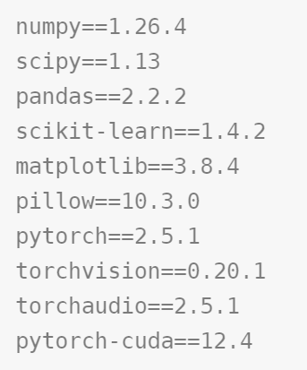
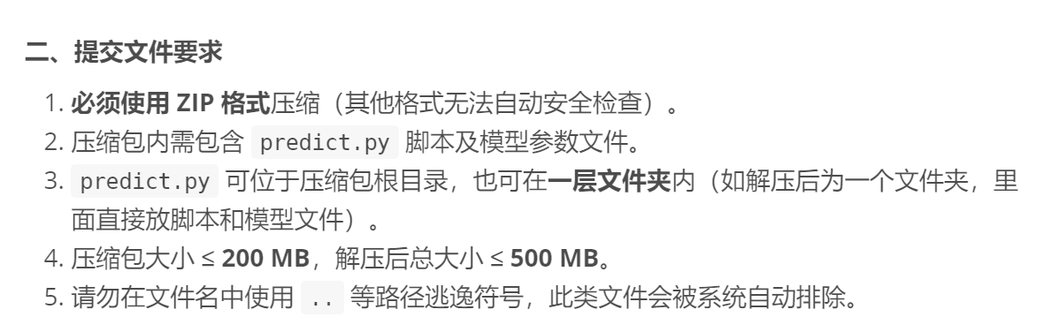
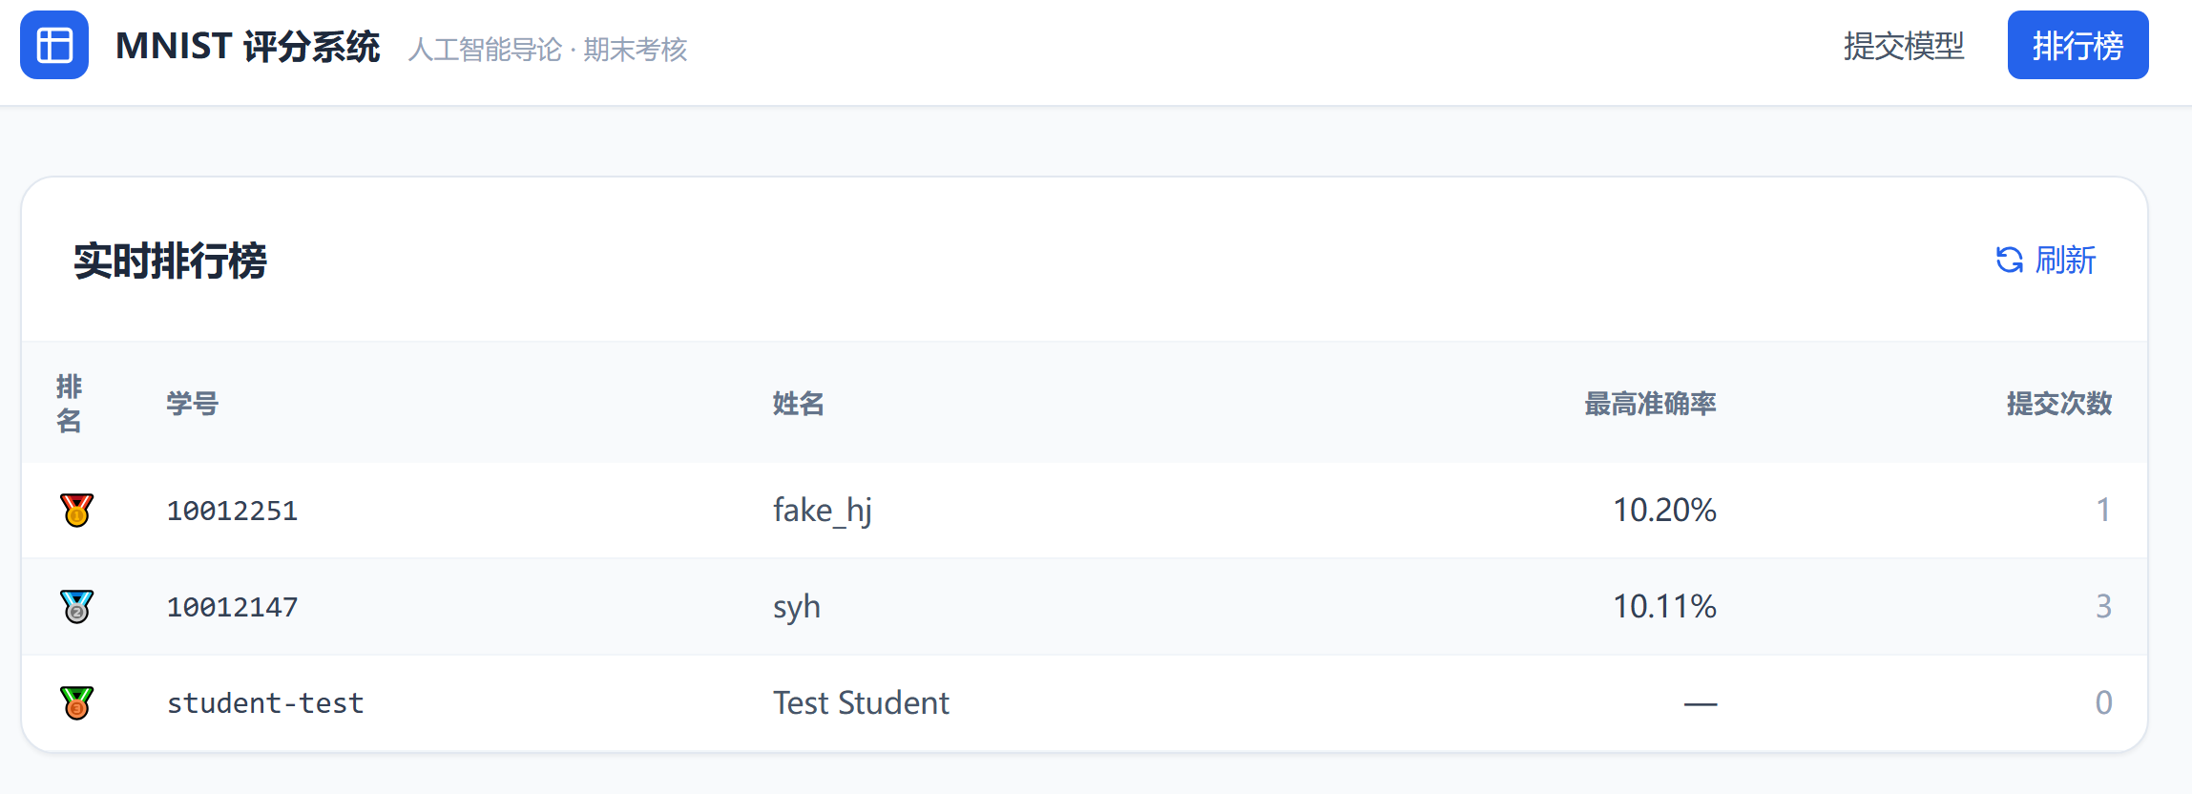
挑战赛环境

Slide 5
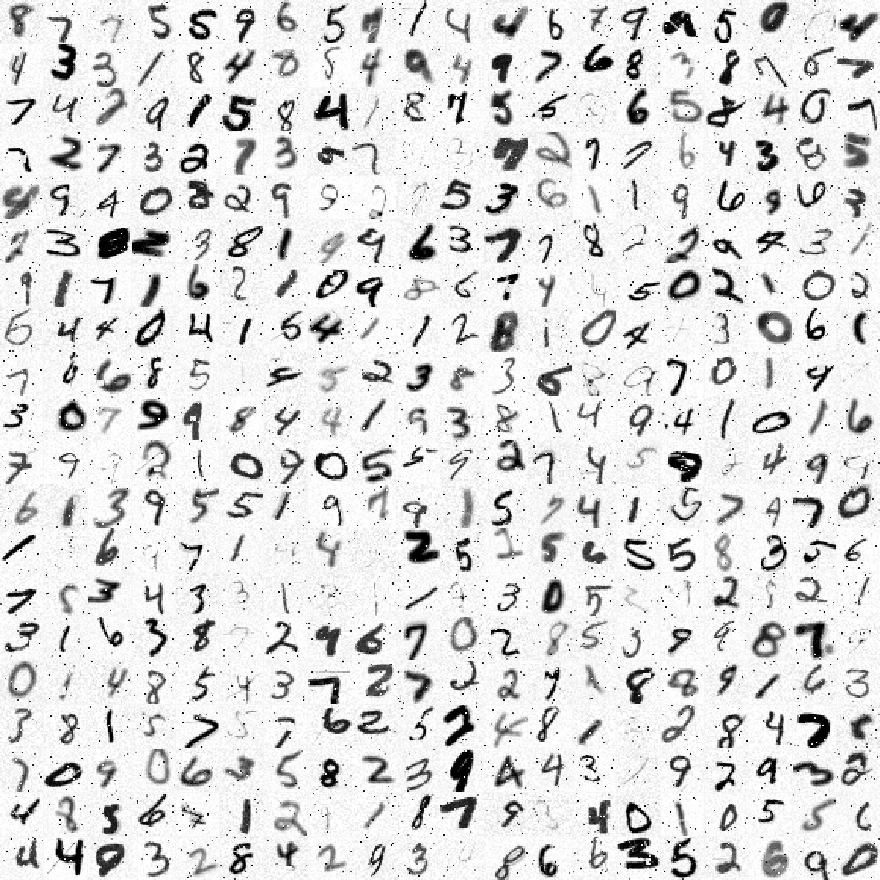
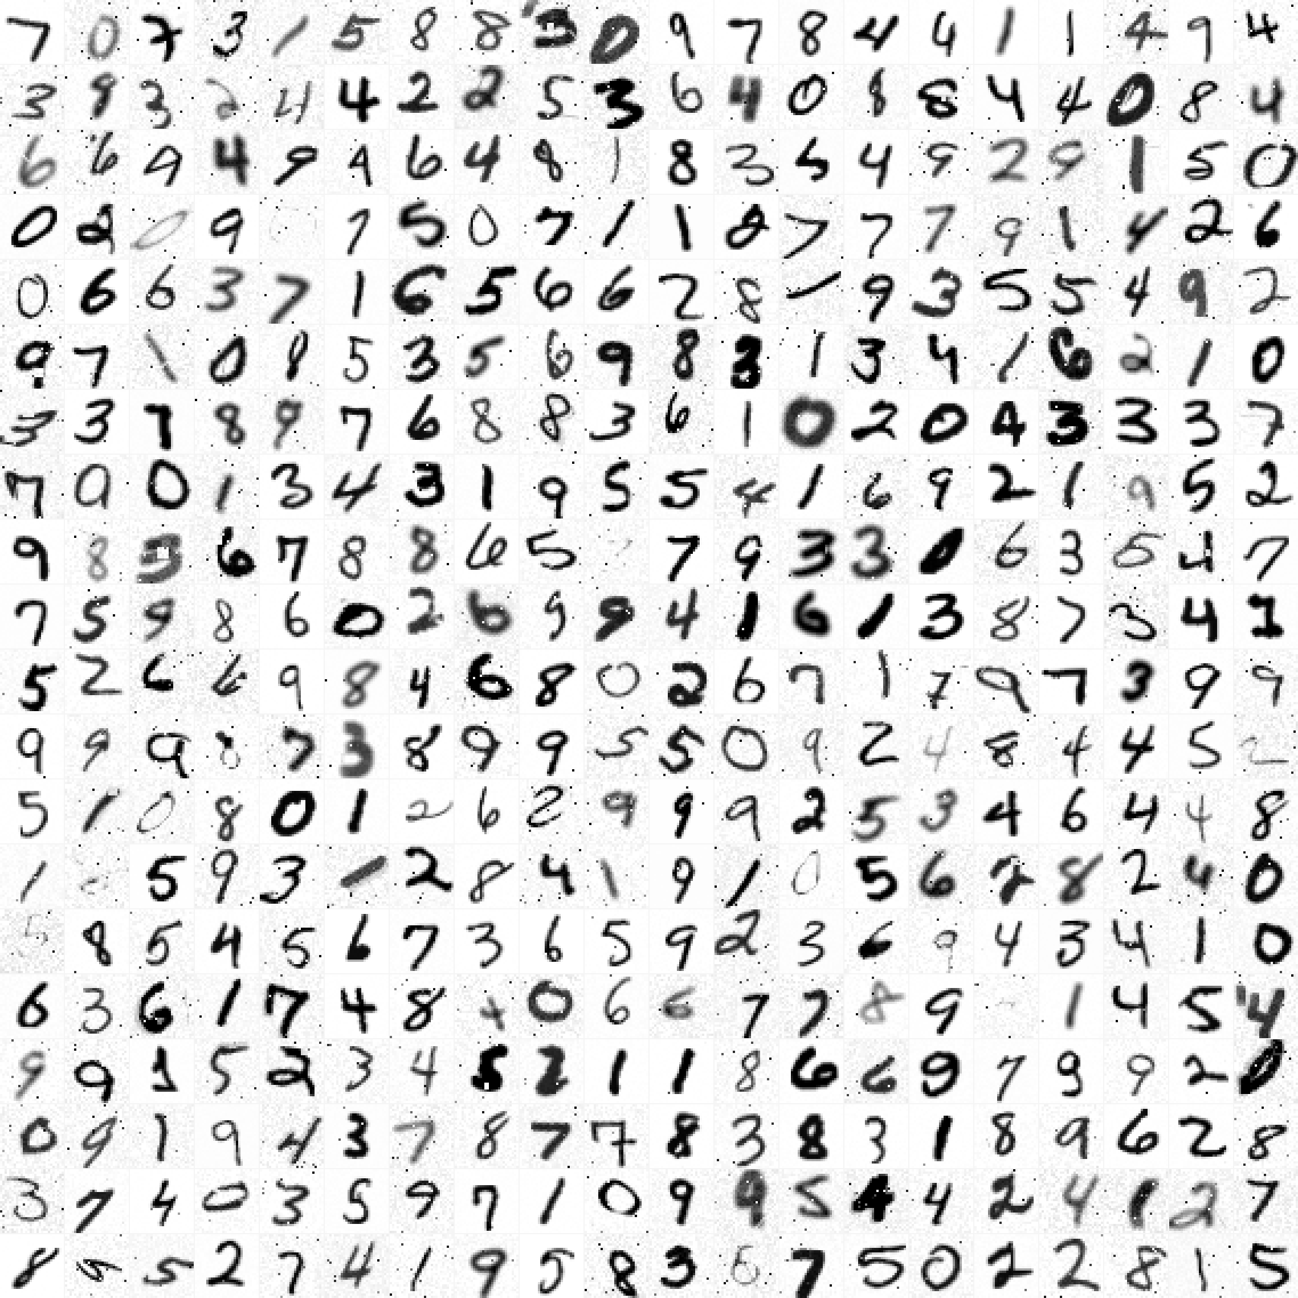
TestA/TestB 预览
Notes:
生成模型学习的不是某一个固定答案，而是训练数据背后的概率分布。比如训练集中有猫的图片、房屋图片、手写数字和语音片段，模型要学习这些样本是如何分布的。学到分布之后，模型就可以从这个分布中采样，生成新的猫、新的房屋、新的数字或新的语音。这里有一个关键点：生成模型不是简单记住训练样本，而是学习数据背后的规律，再生成相似但不完全相同的新样本。

Slide 6
BASELINE及挑战奖励
仅使用简单CNN，未经过复杂调参、数据增强、对比学习等手段，测试在A/B数据集上预测精度分别为：48%及79.5%（仅在一张TitanX上训练两分钟）
因此，本次项目给予挑战奖励机制：
当测试集B的预测精度达到85%的基础上，测试集A的精度可以达到60%及以上时，在期末总分外，额外提供2-5分的挑战分奖励

